Slide 1
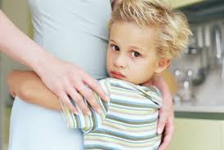
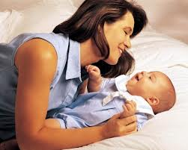
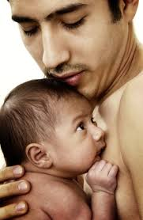
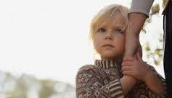
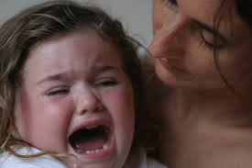
Attachment theory
نظرية التعلق

Slide 2
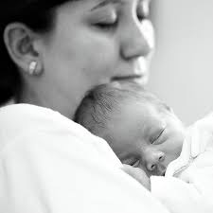
التعلق
التعلق هو ذلك الارتباط المتبادل بين الطفل و من يقوم برعايته والذي يتأسس مبكرا في حياته ليمنحه الحماية والامان

Slide 3
Attachment
Is a word used to refer to the relationship
developed between an infant and a parent or
primary caregiver during the first 2 -3 years of
life.

Slide 4
Attachment is a special emotional relationship that involves an exchange of comfort, care, and pleasure.
انه نمط من العلاقة الانفعالية المميزة التي تتضمن الشعور بالارتياح المتبادل والرعاية والاستمتاع

Slide 5
يتعلق الطفل بالأشخاص ذوي الحس المرهف والذين يتجاوبون معه في التفاعلات الاجتماعية، والذين يظلون كمقدمى رعاية بصفة مستمرة لبضعة أشهر خلال الفترة من 6 شهور إلى عامين او اكثر قليلا .

Slide 6
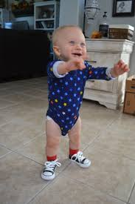
يبدأ تعلق الطفل بشخص معين فيما بين الشهر السادس والشهر التاسع من عمره ويزداد ذلك حدة في الأشهر القليلة التالية, ويكون التعلق عندئذ مصحوبا بمشاعر قوية وأحيانا عنيفة ويبدو ذلك في بهجة الطفل وسروره عند استقبال الحاضن، وأحيانا هياجه وغضبه عند مفارقته.

Slide 7
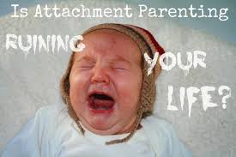
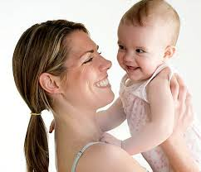
الشهر الخامس: يعيش الطفل مرحلة ” بعيد عن العين، بعيد عن الذهن“.
الشهر السادس: يبدأ الطفل الاستجابة بالابتسام والمناغاة بمجرد ظهور الأم، وبالأنين أو البكاء لغيابها.
الشهر السابع - التاسع : وصول الطفل لمرحلة ” دوام وجود \ بقاء الشخص“.

Slide 8
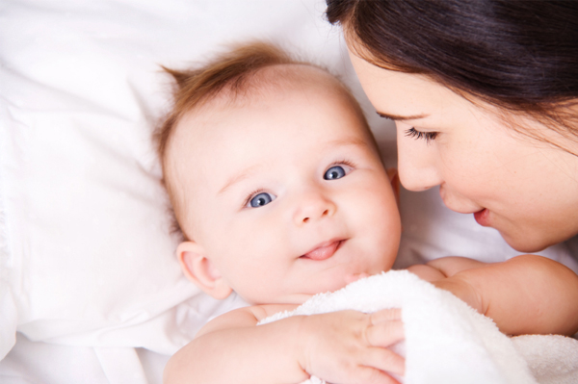
التعلق الآمن مقابل التعلق غير الآمن
التعلق الآمن:
فيه يكون الطفل واثقا من أن الأم أو من في محلها متواجد ومتجاوب ومتعاون. وهنا يشب الطفل مرتاحا ودودا ومتعاونا, طلق في الحديث, مرنا وذو مهارات وموارد متسعة.
يقول بولبي " يجب أن يجد الرضيع والطفل الصغير علاقة دافئة حميمة ومستمرة مع أمه كأساس جوهري لصحته النفسية والعقلية, في هذه العلاقة يجد كل من الأم والطفل الإشباع والمتعة".

Slide 9
Secure Attachment

Slide 10
Research has shown that early attachment styles can help predict patterns of behavior in adulthood.
أثبتت الدراسات أن النمط المميز للتعلق الباكر يمكن أن نتنبأ به عن نمط سلوك الشخص في مرحلة الرشد

Slide 11
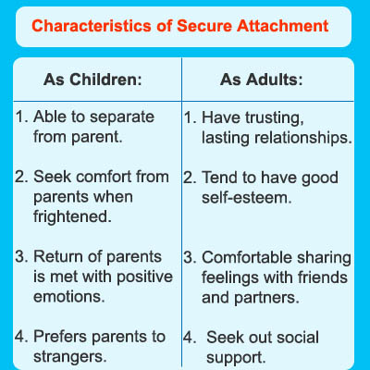

Slide 12
مظاهر ونتائج الحرمان من تكوين التعلق الآمن
لدى الأطفال عند سن 3 سنوات:
غير سعيد
غير مستقر
لا يستجيب للابتسامة أو المداعبة
يعاني من المزاج المكتئب
غالبا ما يعاني من قلة النوم
ضعيف الشهية دائما,مما يجعل وزنه يقل ويصبح أكثر قابلية للعدوى .

Slide 13
لدى الاطفال فوق 8 سنوات :
الافتقار للتواصل البصري
الانطواء والعزلة الانفعالية,التباطئ و الكسل والتأخر الدائم.
تعمد كسر وتحطيم الأشياء الخاصة بهم والخاصة بالآخرين.
قلة التركيز في المدرسة.
يحبون أفلام الكرتون العنيفة, وافلام الرعب.

Slide 14
لدى البالغين :
-إحساس باحتياج مستمر الى التعلق بشخص ما.
- الشعور بالرغبة في ان يترك بمفرده.
- الإحساس بالقلق المبهم وعدم الراحة.
- الإحساس بالأم النفسي الشديد والعزلة.
- بعض الأنماط من السلوكيات المضطربة.
-الانفصال العاطفي (عدم المقدرة على تبادل العواطف).

Slide 15
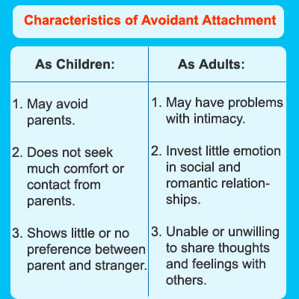

Slide 16
التعلق غير الآمن:
و فيه يكون الطفل غير متأكد من أن الأم سوف تكون متواجدة ومتجاوبة ومتعاونة عند الاحتياج (أي يتعرض لحرمان جزئي من الأم, أو أن يكون اتجاه الأم غير ودود نحو طفلها), حيث يعتبر الطفل محروما من الأمومة حتى لو كان يعيش مع أسرته إذا لم تكن لدى أمه القدرة على منحه رعاية الحب التي يحتاج إليها.

Slide 17
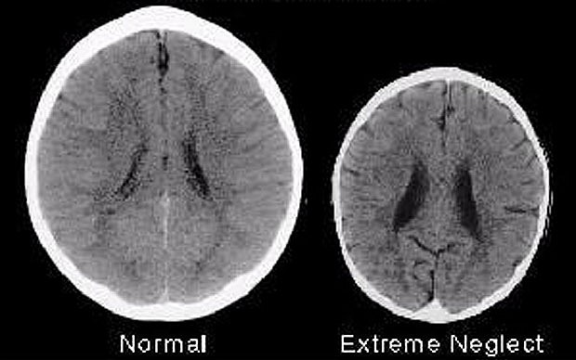

Slide 18
التعلق الآمن تجربة هارلو (الخوف والتعلق)

